Slide 1
本节主要内容（§16.3-§16.4）
【教学重点】库仑定律，电场，会利用库仑定律计算点电荷受到其他点电荷施加的电场力；会利用电场强度叠加原理求解电场。
【教学难点】库仑定律的叠加原理；电场强度的叠加原理。

Slide 2
§16.3 库仑定律
1.点电荷（理想化模型）
带电体本身的几何线度比它与其它带电体之间的距离小得多，在研究它与其它带电体的相互作用时，可把它当作一个几何点处理。
----带电的点
注意：相对而言。
模型的实际意义：
点电荷的规律是最基本的。
A、有些带电体可看作点电荷。
B、一般带电体可看作由无数点电荷组成。

Slide 3
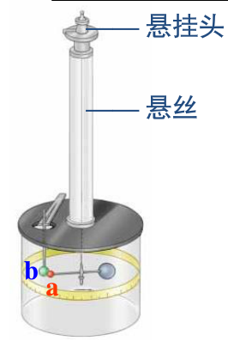
1785年，库仑从扭秤实验结果总结出了点电荷之间相互作用的静电力所服从的基本规律，称为库仑定律。

Slide 4
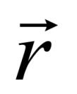
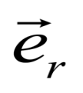
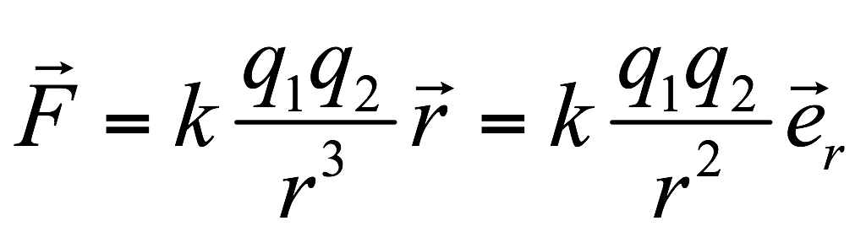
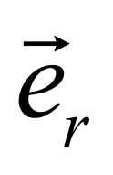
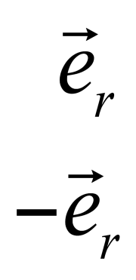
q₁
q₂
2. 库仑定律(Coulomb law)：
自由空间(或真空)中，两个静止的点电荷之间相互作用力(统称为静电力)的大小，与它们所带的电量的乘积成正比，与它们之间距离的平方成反比；作用力的方向沿着它们的连线线，同号电荷相斥，异号电荷相吸。
成立条件：
真空
静止
点电荷
是单位方向矢量，其方向从施力电荷指向受力电荷
若两电荷同号 斥力
若两电荷异号 吸引力
方向
方向
Notes:
静电场，指的是观察者与电荷相对静止时所观察到的电场。它是电荷周围空间存在的一种特殊形态的物质，其基本特征是对置于其中的静止电荷有力的作用。库仑定律描述了这个力。
由静止电荷(相对于观察者静止的电荷)激发的电场。
真空是为了除去其它电荷的影响，使两个点电荷只受到对方作用。
静止：两电荷静止，场的动量不变——作用力对等；电荷运动时，其场的动量发生变化，作用力不对等；将场包含进去，满足动量守恒。

Slide 5
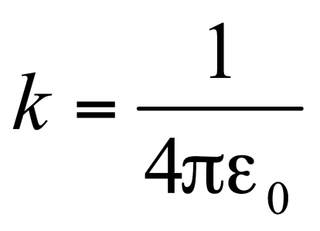
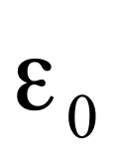
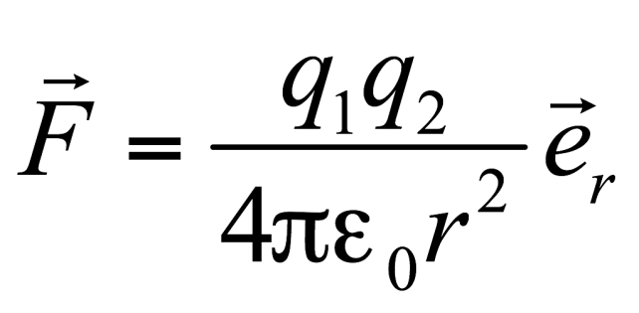
式中k是库仑常数，k＝8.99×10⁹ N·m²·C⁻²
为了以后常用的公式更简单，我们把 k 写成
其中 =8.85×10^{－12} N^{－1}·m^{－2}·C²
称为真空介电常数(dielectric constant of vacuum)
这样库仑定律可写为：

Slide 6

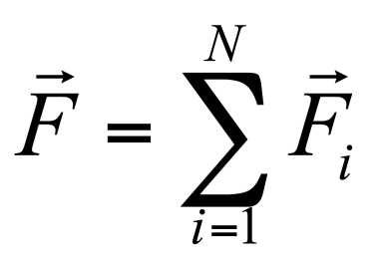



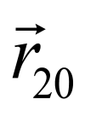
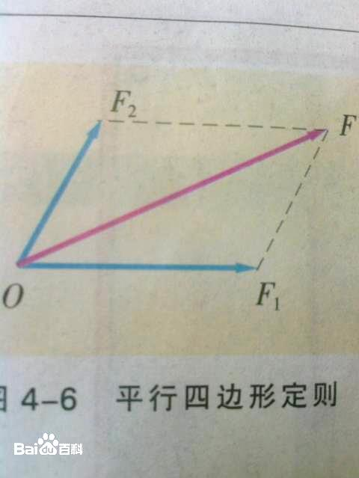
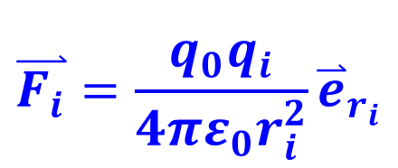
3. 静电力的叠加原理：
作用于某电荷上的总静电力等于其他点电荷单独存在时作用于该电荷的静电力的矢量和。
离散状态
$$\overset{⃑}{F_{i}}=\frac{q_{0}q_{i}}{4πε_{0}r_{i}^{2}}{\overset{⃑}{e}}_{r_{i}}$$
q₀
q₁
q₂

Slide 7
力是矢量，合力指的是作用于同一物体上多个力加在一起的矢量和。合力是矢量，矢量的加减法满足平行四边形法则和三角形法则。
如果两个力不共线,则对角线的方向即为合力的方向。
如果两个力的方向相同，则合力等于两个力的和，方向不变。
如果两个力的方向相反，则合力等于两个力的差，方向和大一点的力的方向相同。
如果两个力是平衡力（大小相等，方向相反的两个力），合力为零。∑F=0

Slide 8
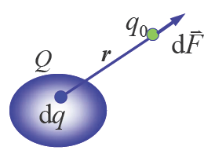
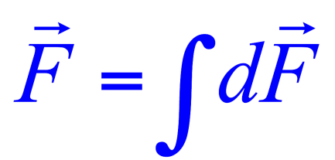
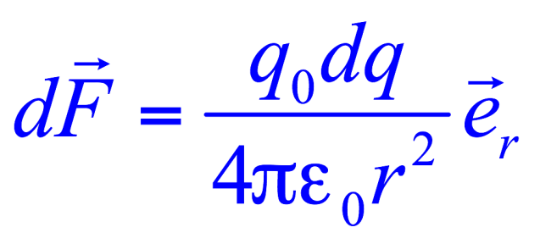
连续分布:对连续分布带电体，选取电荷元 ，应用库伦定律。

Slide 9
单项选择题
一α粒子（电量+2e、质量4m_{p}）撞向一个质子（电量+e、质量m_{p} ）。假设除静电斥力外没有其他相互作用。下列关于两个粒子的加速度的描述哪一个是正确的？
A. a_{α} =a_{p} B. a_{α} = -2a_{p}
C. a_{α} =4a_{p} D. -4a_{α} = a_{p}
Notes:
答案：D

Slide 10

单选题
1分
一α粒子（电量+2e、质量4m_{p}）撞向一个质子（电量+e、质量m_{p} ）。假设除静电斥力外没有其他相互作用。下列关于两个粒子的加速度的描述哪一个是正确的？
A
a_{α} =a_{p}
B
a_{α} = -2a_{p}
C
a_{α} =4a_{p}
D
-4a_{α} = a_{p}
提交

Slide 11
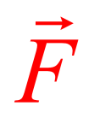
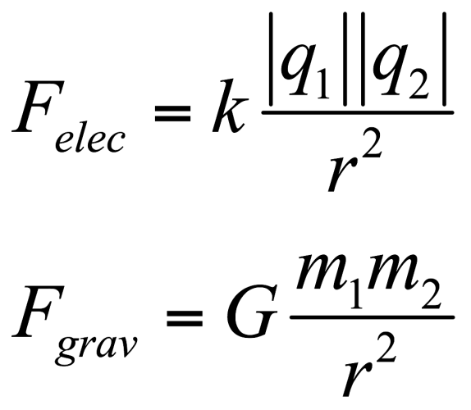
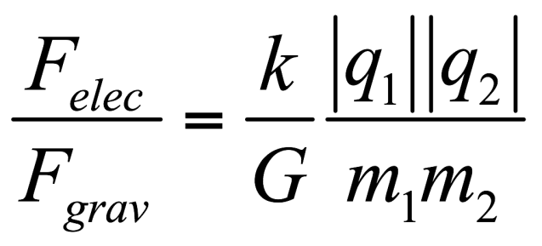
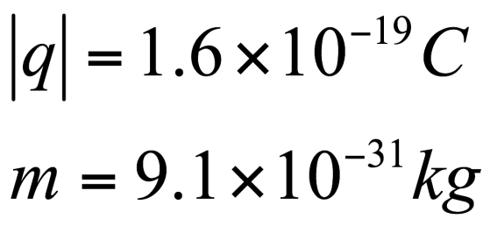
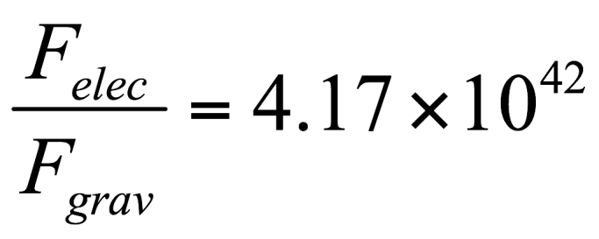
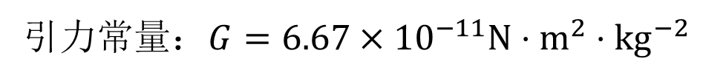
万有引力 vs.静电力
q₁
m₁
q₂
m₂
+
-
r
微观世界万有引力往往可以忽略.
电子:
引力$常量：G=6.67×{10}^{−11}N⋅m^{2}⋅kg^{−2}$
Notes:
引力$常量：G=6.67×{10}^{−11}N⋅m^{2}⋅kg^{−2}$
向一确定的固定点或动点吸引的力，或从一确定的固定点或动点排斥开的力 。作用力可以分类为有心力与非有心力。有心力的方向永远指向一个固定点或动点；称此点为力中心点。许多宇宙最基本的力，像万有引力、静电力，都是有心力。而洛伦兹力的磁力部分则乃非有心力。

Slide 12
检测题 16.3
（a）请列举电力和万有引力之间的共同点。
（b）它们之间的主要区别是什么？
长程力：作用强度随距离的增加而减少
库仑定律解题要点：p11
1.采用统一单位
2. 求解两个或多个电荷作用在一个电荷上的电力
3.几个电荷位于一条直线上

Slide 13
单项选择题：
下列关于电力和万有引力比较的叙述，哪些是正确的？
A. 两个点电荷之间电力作用的方向与它们之间引力作用的方向是一致的。
B. 两个粒子间相互作用的电力和万有引力都和其间距成反比。
C. 一个行星对另外一个行星的电力作用通常比它们之间的万有引力作用强。
D. 以上都不对。
Notes:
答案：D

Slide 14
单选题
1分
下列关于电力和万有引力比较的叙述，哪些是正确的？
A
两个点电荷之间电力作用的方向与它们之间引力作用的方向是一致的。
B
两个粒子间相互作用的电力和万有引力都和其间距成反比。
C
一个行星对另外一个行星的电力作用通常比它们之间的万有引力作用强。
D
以上都不对。
提交

Slide 15
§16.4 电场 (Electric field)
一.场
指某种空间区域，其中具有一定性质的物体能对与之不相接触的类似物体施加一种力。
场
物 质
实物

Slide 16
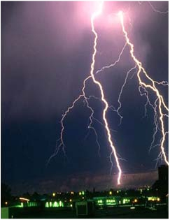
电场和电场强度
电场:电荷周围存在着的一种特殊物质。
场的物质性体现在:
(1)给电场中的带电体施以力的作用, 表
明电场具有动量。
(2)当带电体在电场中移动时,电场力作功，
表明电场具有能量。
Notes:
在物理学中，动量是与物体的质量和速度相关的物理量。
一般而言，一个物体的动量指的是这个物体在它运动方向上保持运动的趋势。
国际单位制中的单位为kg·m/s，量纲MLT⁻¹。
公式
p=m·v
p:动量 m:质量 v:速度 c:光速
注：一般情况请用一公式
基本性质
动量是矢量，用符号p表示。
质点组的动量为组内各质点动量的矢量和。
动量是一个守恒量，这表示为在一个封闭系统（不受外力或外力矢量和为0）内动量的总和不变。
物体的机械运动都不是孤立地发生的，它与周围物体间存在着相互作用，这种相互作用表现为运动物体与周围物体间发生着机械运动的传递（或转移）过程，动量正是从机械运动传递这个角度度量机械运动的物理量，这种传递是等量地进行的，物体2把多少机械运动（即动量）传递给物体1，物体2将失去等量的动量，传递的结果是两者的总动量保持不变。
从动力学角度看，力反映了动量传递快慢的情况。
与实物一样，电磁场也具有动量。例如光子的动量为$p=\frac{2π}{hk}$ ，其中h为普朗克常量，k为波矢，其大小为k=2π/λ （λ 为波长），方向沿波传播方向。

Slide 17
电场与实物的比较:共同点
(1) 都是客观存在的, 是可知的；
(2) 与实物的多样性一样,场的存在形式也是多样的；
(3) 在场内进行的物理过程也遵循质量守恒、能量守恒、动量守恒和角动量守恒等规律；
(4) 场也不能创生、不能消灭,只能由一种形式转变为另一种形式。

Slide 18
电场与实物的区别:
(1) 实物质量密度大，场质量密度很小， 无静止质量；
(2) 实物不能达到光速，场则以光速传播；
实物受力产生加速度，场则不能被加速；
(4) 实物具有不可入性，以空间间断形式存在,可以作参考系；场具有可入性，以连续形式存在,具有可叠加性，不能作为参考系。
联系 -- 实物周围存在相关的场，场传递实物间的相互作用。
Notes:
光速$：3×{10}^{8}m/s$
电磁场以波的形式在空间传播，而以粒子的形式和实物相互作用，这个“粒子”就是光子。
一个实物的微粒所占据的空间不能同时为另一个微粒所占据，但几个电磁场可以互相叠加，可以同时占据同一个空间。

Slide 19
二.电场
电荷周围存在电场。
电场的基本性质：
对置于其中的任何电荷都有作用力（电场力）
电场力对移动电荷做功
产生
作用
电 荷
电 场
电 荷
作用
产生
静电场：相对于观察者静止的电荷所产生的场。
是电磁场的一种特殊形式

Slide 20
电场的宏观表现:
力的性质：对放其内的任何电荷都有作用力
（用电场强度来描述）
第16章
能量的性质：移动电荷时，电场力要作功
（用电势来描述）
第17章
Notes:
F=Eq
V=Ed

Slide 21

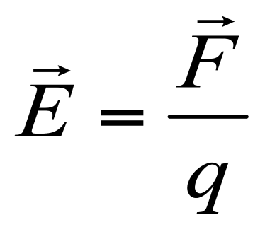
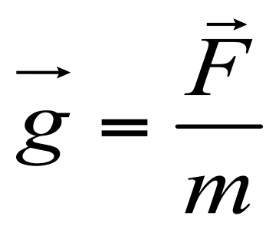
1. 电场强度：场中各点电场强弱和方向的物理量
引力场
电场
重力
电(场)力
电量 q
质量 m
电场强度
地球重力场强度
引力场定义为在该点一个单位质量物体受到的万有引力的大小
方向：和所受到的引力方向一致
电场定义为单位电荷在该点所受的力的大小
方向：正电荷受到的电场力的方向

Slide 22
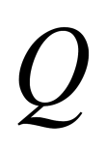
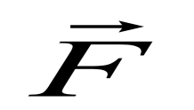


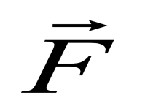
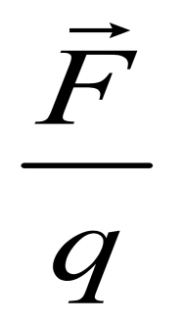
定义方法：
试验电荷放到场点P处，
思考:
试验电荷必须满足两小：
①电量充分地小
②线度足够地小(点电荷)
试验电荷受力为
试验表明：
与试验电荷无关,只与场点的空间位置有关.

Slide 23
电场强度（矢量）
电场中任一点的电场强度，在数值和方向上等于静止于该点的单位正电荷所受的力。
电场强度定义
单位： N/C or V/m

Slide 24
单项选择题
空间某点的电场反映了（ ）
A．位于该点的点电荷单位质量所受的电力。
B．位于该点的物体的荷质比。
C．位于该点的点电荷单位电荷所受的电力。
D．位于该点的任意带电物体所受的电力。
Notes:
答案：C

Slide 25
单选题
1分
空间某点的电场反映了（ ）
A
位于该点的点电荷单位质量所受的电力。
B
位于该点的物体的荷质比。
C
位于该点的点电荷单位电荷所受的电力。
D
位于该点的任意带电物体所受的电力。
提交

Slide 26
单项选择题
根据场强定义式 ，下列说法正确的是：
A.在定义式中， 必须是正电荷；
B. 的方向一定与 的方向相同。
C.从定义中明显看出，场强反比与 ；
D.电场中某点处的电场强度就是该处单位正电荷所受的力；
Notes:
答案：D

Slide 27
单选题
1分
根据场强定义式 ，下列说法正确的是：
A
在定义式中， q₀必须是正电荷；
B
E的方向一定与F的方向相同。
C
从定义中明显看出，场强反比与 q₀ ；
D
电场中某点处的电场强度就是该处单位正电荷所受的力；
提交

Slide 28
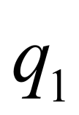

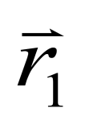
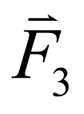

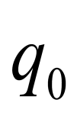
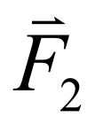

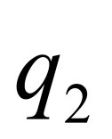
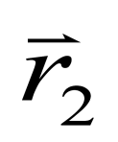

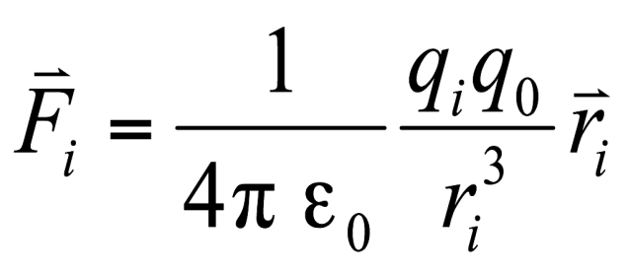
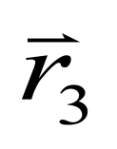
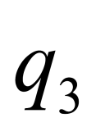

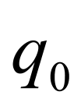
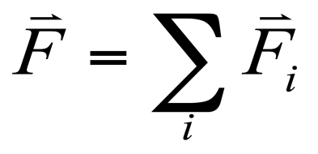
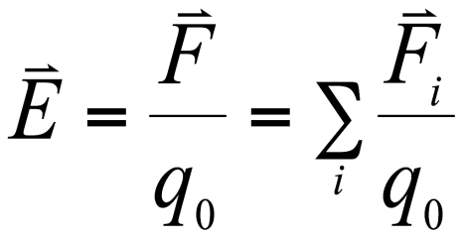

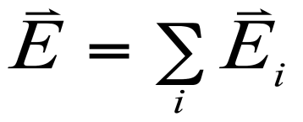
2. 电场强度叠加原理
点电荷 对 的作用力
由力的叠加原理得 所受合力
故 处总电场强度
电场强度的叠加原理
点电荷系在某点产生的场强，等于各点电荷单独存在时在该点分别产生的场强的矢量和。——场强叠加原理

Slide 29
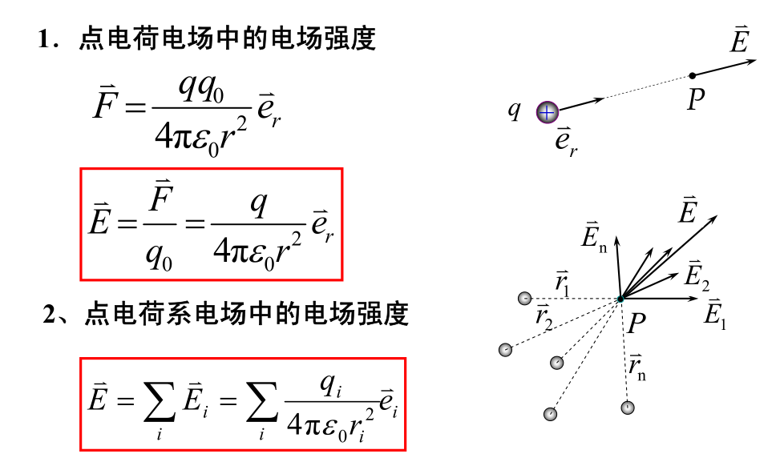
电场强度的计算
Notes:
式中e_{r}是由点电荷q指向P点的单位矢量；如果q为正电荷，E的方向与e_{r}的方向一致，即背离q；如果q为负电荷，E的方向与e_{r}的方向相反，即指向q.

Slide 30
课本P13
点电荷Q作用在实验电荷q上的电力：
电场强度的大小为：

Slide 31
例题1：点电荷的电场强度
设在真空中有一个静止的点电荷q，则距q为r的P点的电场强度？
q
P
E=kq/r²
Notes:
E=kq/r²

Slide 32
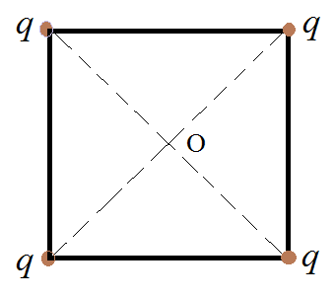
例题2：点电荷的电场强度
如图所示，将四个带正电，且带电量均为q的点电荷分别放在边长为a的正方形的四个顶点上，求正方形对角线交点O处的电场强度。
Notes:
0

Slide 33
单项选择题：
正方形的两对角上，各置电荷Q，在其余两对角上各置电荷q，若Q所受合力为零，则Q与q的大小关系为？
A.
B.
C.
D.
Q
q
q
Q
Notes:
答案为：D

Slide 34
计算题1：
边长为a的正方形的四个顶点上放置如图所示的点电荷，则中心O点处的场强为多少？
y
q
-2q
x
O
-q
2q

Slide 35
方向沿y轴正方向

Slide 36



二. 电场线
用一簇空间曲线形象描述场强在空间各点的大小和方向。
电场线 (Electric field line)
P
(1)规定
方向：电场线上每一点的切线方向表示该点的电场强度方向；
电场线的解释：
大小: 定性: 疏：小；密：大
定量: 垂直面积 条数

Slide 37
静电场中电场线的性质
（1）电场线起始于正电荷(或无穷远处)，终止于负电荷(或无穷远处)，不会在没有电荷处中断。
（2）任何两条电场线不会相交。
（3）电场线有头有尾，不会形成闭合曲线。
这些性质是由静电场的基本性质和场的单值性、有限大小性决定的。并且可用静电场的基本性质方程加以证明。
绘制电场线的规则P13
Notes:
任何两条电场线不会相交是电场中每一点处的电场强度具有确定方向的必然结果。
必须注意到，虽然在电场中每一点正电荷所受的力和通过该点的电场线方向相同，但是在一般情况下，电场线并不是一个正电荷在场中运动的轨迹。

Slide 38
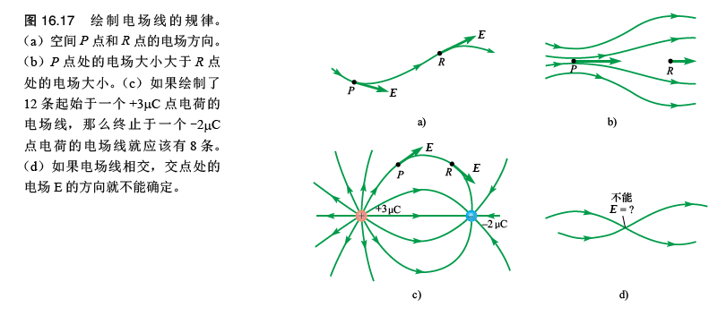
绘制电场线的规律

Slide 39
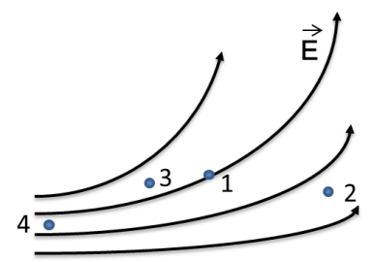
单项选择题：
2、图中各点电场强度从大到小的顺序为（ ）
A．2，4，1，3
B．2，3，4，1
C．2，1，3，4
D．4，3，1，2
Notes:
答案：D

Slide 40
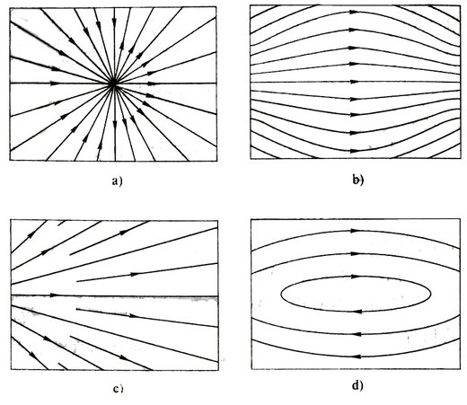
单项选择题：
下图为四种不同的电场分布，假定图中没有电荷。那么哪个图表示的是静电场？
A. A B. b C. b和d D. a和c
Notes:
答案：B

Slide 41
【作业，第2周】
计算题：5，9；
计算题：15，16,17,18,19

Slide 42
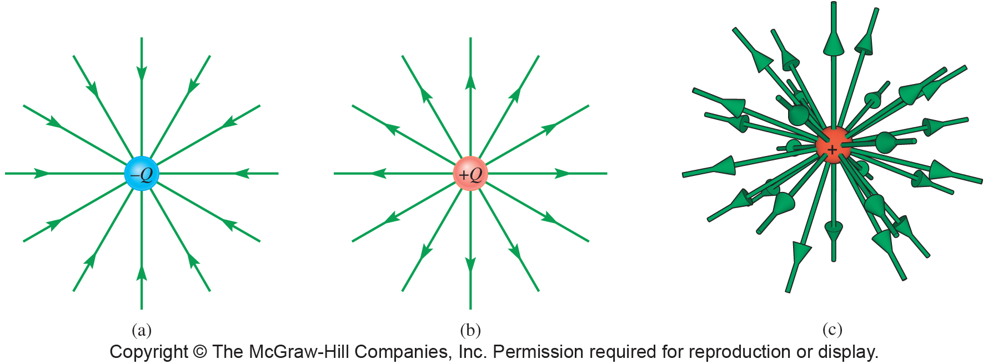
几种典型的电场线分布
点电荷电场线方向沿径向方向，E具有球对称性
图18.18 孤立点电荷的电场线（(a),(b)为平面图，(c)为立体图）

Slide 43
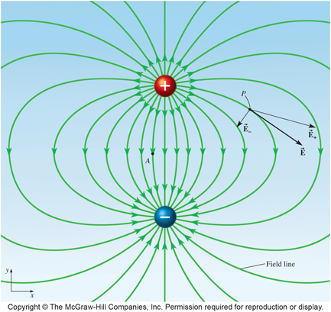
几种典型的电场线分布
电偶极子的电场
电偶极子：一对相距很近的等量异号电荷。
A点的电场指向什么方向？
A点和P点相比较，哪点处的电场较弱？
电偶极子的电场线

Slide 44



电场和电场强度
电偶极子
大小相等，符号相反且存在一微小间距的两个点电荷构成的复合体。
$\overset{⃑}{p}$ = q$\overset{⃑}{l}$
电偶极子:
电偶极矩:
方向从负电荷指向正电荷
-q $\overset{⃑}{p}$
l
+q
电偶极子是个很重要的物理
模型，在研究电极化，电磁波
的发射和接收时都会用到。

Slide 45
几种典型的电场线分布
一对等量正点电荷的电场线
+
+

Slide 46
几种典型的电场线分布
带电平行板电容器的电场
+
+
+
+
+
+
+
+
+
不考虑边缘，可用来提供均匀电场

Slide 47



问题1
薄金属球壳中电场线的分布
一个半径为R,带电量为+Q的薄金属球壳，电荷均匀的分布于外表面。画出以下两种情况的电场线：(1)球壳很小，并且在距离球壳很远的地方观察电场。并画出球外2个不同点的电场强度矢量.(2）空腔内观察电场。
图16.20
图16.21
图16.22

Slide 48

思考题
一个半径为R,带电量为+Q的薄金属球壳，电荷均匀的分布于外表面。将一个带-Q的点电荷放在球壳中心。画出以上情况的电场线：
+Q
-Q
Notes:
大球壳外面电场为0（可根据高斯定理），小球外大球壳内表面内有电场，方向指向球心。

Slide 49
【作业】
计算题：21，23；

